Slide 1

1
环形 U-Zr 芯体在热、力及
辐照肿胀条件下的变形规律研究
汇报人：钟林康
单位：上海交通大学智慧能源创新学院
Notes:
各位专家下午好，我是钟林康
我今天的汇报题目是环形U-Zr芯体在热、力及辐照肿胀条件下的变形规律研究

Slide 2
2
一、研究背景
二、研究成果
三、总结与展望
CONTENT
目录
Notes:
项目答辩包括三个部分，首先是研究背景和完成情况

Slide 3
3
一、研究背景
二、研究成果
三、总结与展望
CONTENT
目录

Slide 4
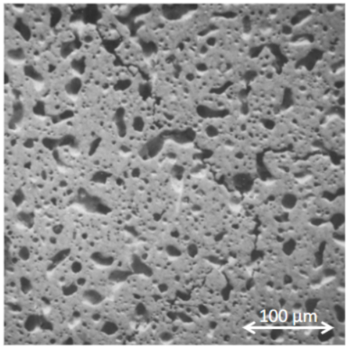
4
研究背景：U-10Zr金属燃料的发展脉络
环形U-10Zr是当前钠冷快堆首先燃料之一，预期实现30 at.%的燃耗
美国ANL改进U-10Zr燃料(1974)
美国INL环形U-10Zr燃料(2011)
美国ANL早期U-10Zr燃料(1960)
①气腔
增大
3 at%时肿胀30 %
容纳气体，
缓解肿胀
②间距
增大
向内肿胀
3 at.%燃耗导致包壳破损
15 at.%燃耗导致包壳破损
具有30 at.%燃耗的潜力
U-10Zr燃料的核心挑战是辐照肿胀问题，预期可通过环形的向内肿胀解决
Notes:
环形U-10Zr是当前钠冷快堆首先燃料之一，预期实现30 at.%的燃耗。
上世纪60年代美国阿贡实验室就对U-10Zr开展堆内辐照，当时采用了是这种又宽又长的燃料棒，然而发现这种结构极易导致包壳的破损。因为铀锆燃料容易肿胀，会把包壳撑坏掉。
针对该问题，阿贡实验室采用更短更细的燃料棒代替原先的结构，燃料极限燃耗可以达到15 at.%左右。
在2011年爱达荷实验室提出了环形U-10Zr，也就是在之前的基础上，将圆柱燃料中间挖空，通过向内肿胀来容纳辐照肿胀，据称具有30 at.%的燃耗潜力。
因此，可以总结U-10Zr燃料的核心挑战是肿胀，预期的解决方案是采用环形结构

Slide 5

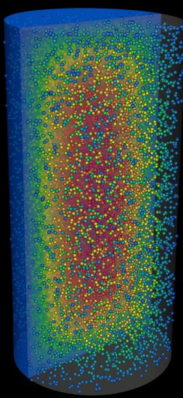

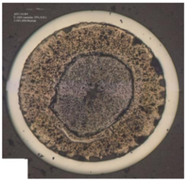
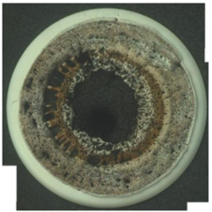
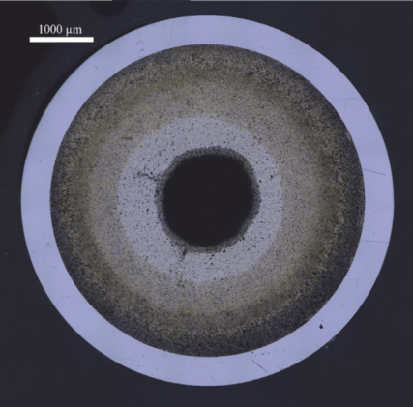
5
研究背景：环形U-10Zr燃料非均匀肿胀的行为规律亟待澄清
  环形U-10Zr燃料变形机制复杂，存在非均匀肿胀现象，阻碍其高燃耗应用
  美国爱达荷实验室BISON软件是目前唯一的理论预测手段，但只能预测均匀肿胀
多因素耦合导致非均匀肿胀
BISON软件是爱达荷实验室基于有限元编写，广泛应用于各类核燃料的多物理场耦合仿真，处行业垄断地位
热膨胀
蠕变
辐照肿胀
组分重分布
气泡演化
变形
不合理参数下，低燃耗时肿胀仍会占满空腔
占满空腔
不规则形貌
BISON局限性
耦合的物理场较少，计算的肿胀率<实际的肿胀率
采用经验模型，无法描述裂变气体演化导致的非均匀肿胀
3.2 at.%
3.4 at.%
4.3 at.%
减小间隙
降低功率
项目的核心目标：开发国产化BISON，澄清其非均匀肿胀的行为规律
Notes:
然而实际情况下，由于环形U-10Zr变形机制复杂，存在显著的不规则肿胀现象，这阻碍了燃料的高燃耗应用。
如果燃料参数不合理，会导致低燃耗时肿胀占满空腔。例如在3.2 燃耗就把空腔填满，远低于目标的30燃耗。
目前美国BISON软件是唯一的理论预测手段，但它对国内禁运，并且BIOSN存在2个致命问题，就是它耦合的物理场较少，无法与实验对得上。
另外它采用经验肿胀模型，无法描述机理性的内容。因此，为实现金属燃料的高燃耗应用，我们项目的核心目标：开发国产化BISON，澄清其非均匀肿胀的行为规律

Slide 6
6
项目目标及内容
研究目标：
基于有限元方法建立环形U-10Zr芯体热力耦合和辐照行为模型；开发精细化金属燃料性能分析程序，对环形U-10Zr芯体在辐照工况下的热力耦合行为进行模拟仿真；揭示其变形规律并预测环形U-10Zr芯体变形趋势及燃料的服役性能。
研究内容：
（1）构建环形U-10Zr燃料热力耦合与辐照行为模型。综合考虑组分重分布、辐照肿胀、裂变气体释放等辐照行为，以及热膨胀、蠕变和弹性变形等力学过程，建立适用于环形几何结构的热力耦合解析模型。
（2）开发精细化金属燃料性能分析程序。采用有限元方法，将燃料辐照行为模型模块化，并与传热和力学模型进行耦合，合理设置燃料—包壳传热、接触及力学边界条件，实现辐照工况下环形U-10Zr燃料热力行为的数值模拟。
（3）开展环形U-10Zr燃料变形规律研究。利用所开发的燃料性能分析程序模拟燃料在辐照过程中的温度、应力、应变及尺寸变化，并与宏观变形实验数据进行对比，分析其径向和轴向变形特征，预测燃料的变形趋势及服役性能。
Notes:
为此需要开展三项研究内容，
第一项是建立环形U-10Zr燃料热力耦合与辐照行为模型；
第二项是开发精细化金属燃料性能分析程序；
第三项是开展环形U-10Zr燃料变形规律研究。

Slide 7
12
一、研究背景
二、研究成果
三、总结与展望
CONTENT
目录
Notes:
接下来介绍一下课题的主要研究成果

Slide 8
13
二、研究成果
ANTHEM 1.0程序开发
ANTHEM 2.0程序开发
环形U-10Zr行为规律研究
CONTENT
目录
Notes:
从三个层面介绍研究成果，先是两个程序的开发，再基于程序解释燃料行为规律。
首先是的ANTHEM 1.0程序开发。因为美国BISON是目前核燃料领域的权威。因此，我们的第一步就是要对标美国的BISON程序，从而保证基本功能的正确性。

Slide 9
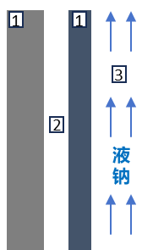




14
1. 环形U-10Zr芯体燃料的传热机制和模型
传热包括5个要素，难点在于“间隙传热” 与“应力应变” 耦合
传热机制
本工作构建的传热模型
1
导热
2
对流换热
4
接触传热
He气导热
气体导热
5
辐射换热
$$h_{He}=\frac{k_{He}}{d_{g}+C_{r}\left(r_{1}+r_{2}\right)+g_{1}+g_{2}}$$
3
间距$d_{g}$相关
与应力应变耦合
2
3
4
接触传热
5
$$h_{solid}=C_{s}\frac{2k_{1}k_{2}}{k_{1}+k_{2}}\frac{P_{C}}{δ^{0.5} H}$$
接触应力$P_{C}$相关
燃料
He
间隙
包壳
Notes:
基于环形U-10Zr的实际传热行为，我们分析出它有5个传热要素，包括燃料和包壳的导热、包壳壁面的对流换热，以及间隙传热的三个机制，气体传热、接触传热、辐射换热。这里的难点在于实现间隙传热与应力应变的耦合。
右边是本工作构建的部分传热模型，展示了间隙传热与应力应变的耦合关系，气体传热与间距相关，接触传热与接触应力相关。

Slide 10

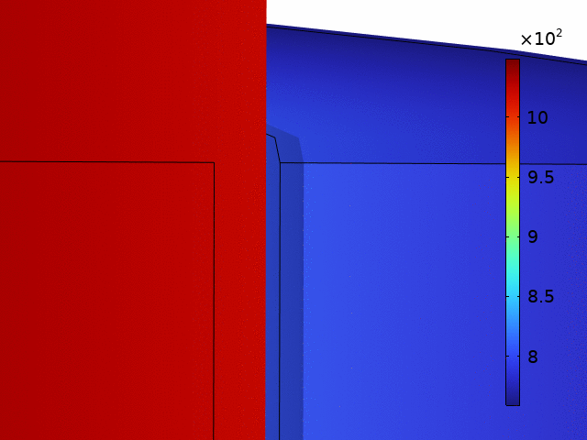
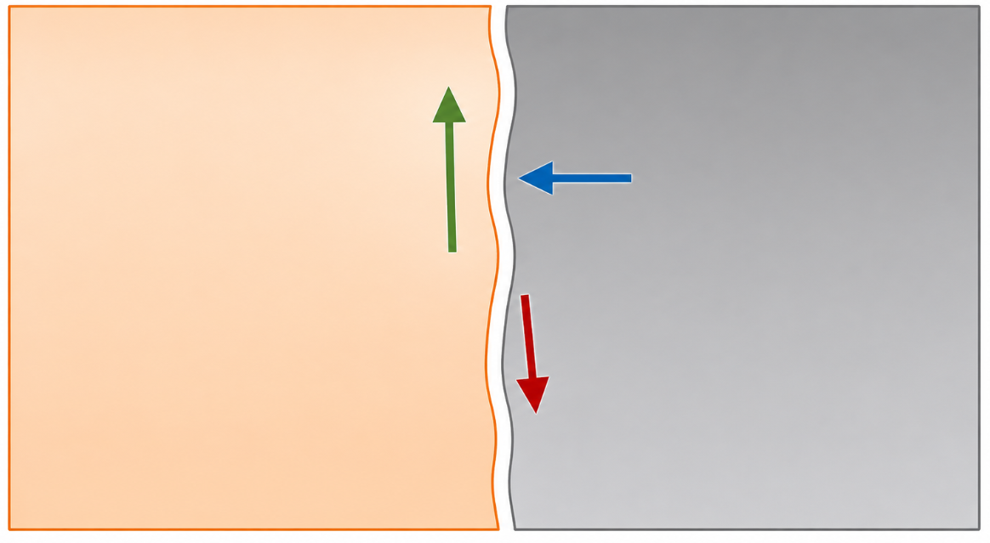


15
2. 环形U-10Zr芯体的肿胀机制和模型
肿胀受到7个要素影响，难点在于构建正确的接触和摩擦模型
肿胀机制
本工作构建的接触和摩擦模型
基于罚函数的接触模型：
$$P_{i}=\left\{\begin{aligned}P_{est}\exp\left(\frac{P_{f}d_{pen}}{P_{est}}\right) ，d_{pen }<0 \\ P_{est}+P_{f}d_{pen} ， d_{pen }≥0\end{aligned}\right.$$
5
6
7
燃料
包壳
基于双曲正切与库伦定律的摩擦模型：
燃料
运动趋势
接触
包壳
1
热膨胀
2
热蠕变
3
辐照蠕变
4
固态产物肿胀
摩擦
5
接触
6
摩擦
7
气态产物肿胀
Notes:
力学行为有7个要素，燃料方面有热膨胀、热蠕变、辐照蠕变、固态产物肿胀、气态产物肿胀4个。包壳是热膨胀与热蠕变。燃料与包壳间的间隙有接触与摩擦作用。
核心难点是构建正确的接触与摩擦模型。
右边展示了本工作构建的接触和摩擦模型，接触采用了基于罚函数的接触模型，摩擦是本工作的原创模型，采用了基于双曲正切与库伦摩擦的摩擦模型

Slide 11

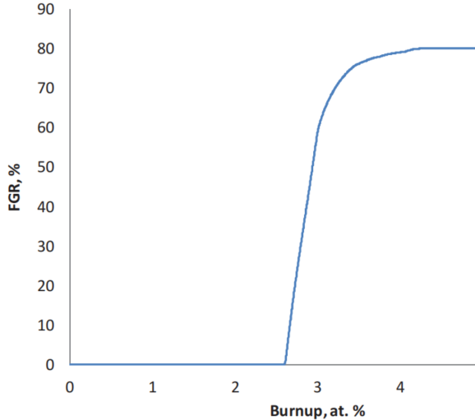
16
3. 环形U-10Zr芯体的裂变气体释放机制和模型
难点在于实现“积累释放”与“动态气室体积”
裂变气体释放机制
本工作构建的气体释放和气室体积模型
若气态产物肿胀达到0.33阈值，则触发FGR，释放80%积累的含量，而后持续以80%释放
积累释放模型：
释放阈值前积累的0.8
阈值后持续释放
释放后
动态的气室体积模型：
V_{plenum}​(t)=V_{rod,0}​−V_{fuel​(t)}+V_{open​(t)}
释放前
棒内体积
动态燃料体积
动态开放孔隙体积
Notes:
第三个是气体释放采用了与BISON一样的阈值释放模型，即当气态产物肿胀达到0.33阈值，则触发FGR，释放80%积累的含量，而后持续以80%释放。
这里的难点是构建“积累释放”与“动态气室体积”的模型。
右边展示了本工作构建的气体释放模型，能实现这样的阈值释放过程。
以及气室体积模型，气室体积等于燃料棒的棒内体积减去动态燃料体积+动态的开放孔隙体积。

Slide 12
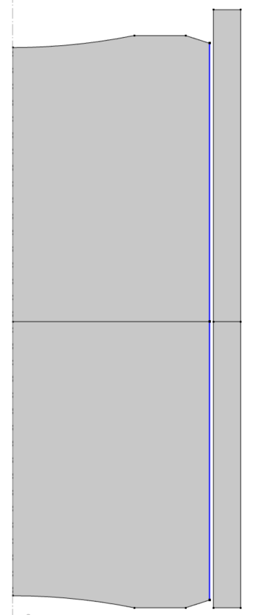

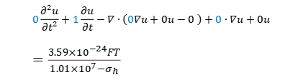



17
4. 环形U-10Zr芯体程序ANTHEM 1.0 技术难点
耦合间隙传热与应力应变
自定义辐照肿胀接口
描述运动趋势建立摩擦
基于广义拉伸功能，解决位置变量的定义
基于自定义方程功能，解决接口问题
基于状态变量功能，解决时间变量的定义
以摩擦为例
以辐照肿胀为例
包壳内壁
Cladding(r)
$$\frac{{∆V}_{gfp}}{V}=\frac{3.59×{10}^{−24}FT}{1.01×{10}^{7}−σ_{h}}$$
燃料外壁
Pellet_surf(r)
$∆S$描述燃料端部是否存在运动趋势
基于位置变量构建传热与应力应变的耦合
基于ODE方程构建接口
基于时间步变量构建运动趋势，描述摩擦
间距：
d_{g}= Cladding(r)- Pellet_surf(r)
$$0\frac{∂^{2}u}{∂t^{2}}+1\frac{∂u}{∂t}−∇∙\left(0∇u+0u−0 \right)+0∙∇u+0u$$
$=\frac{3.59×{10}^{−24}FT}{1.01×{10}^{7}−σ_{h}}$
$∆S=\text{slip}\text{_}\text{now}\text{−}\text{slip}\text{_}\text{old}$
接触应力：
$Pc= P_{f}$ d_{g}
Notes:
在环形U-10Zr芯体程序ANTHEM 1.0 的开放过程中存在一些技术难点。
包括定义位置变量，自定义辐照肿胀接口，以及如何准确描述摩擦的存在条件

Slide 13
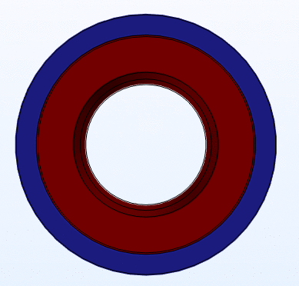
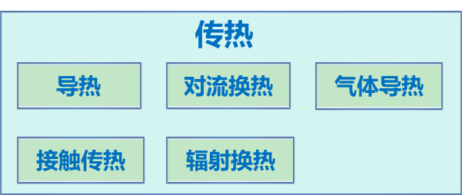
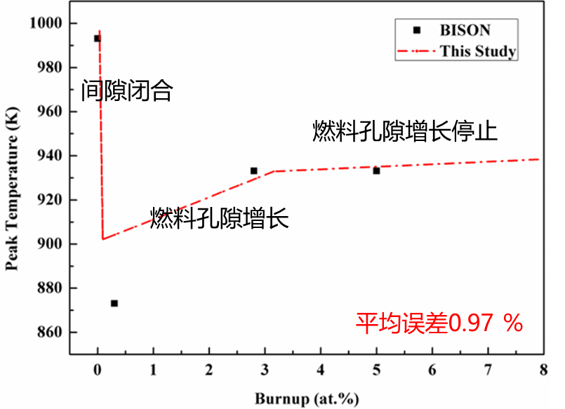
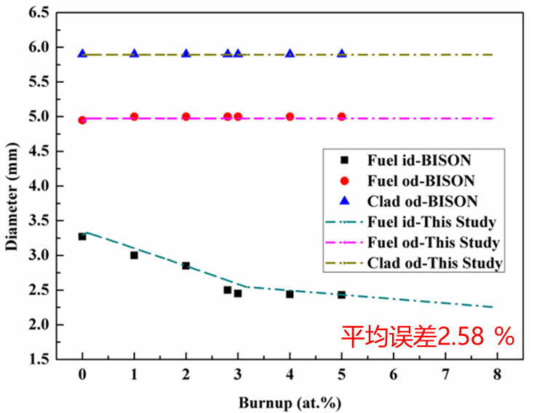
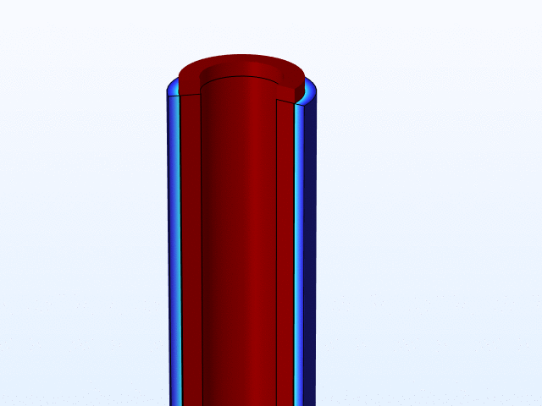
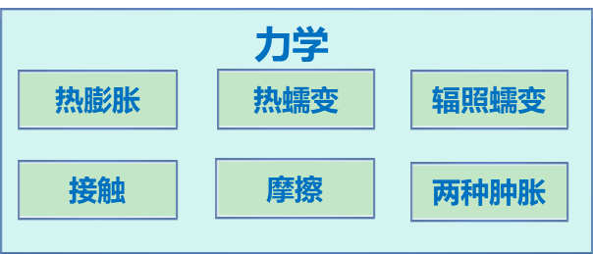
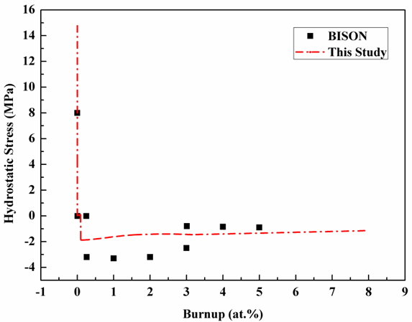
18
研发出国产化“BISON”
环形U-10Zr性能分析程序 ANTHEM 1.0
(Annular Nuclear Thermo-Mechanical Multiphysics 1.0)
ANTHEM 1.0预测结果与BISON程序的预测结果高度吻合
温度行为
肿胀行为
静水应力
气室压力
  气体释放
气体产生
经验释放
气室压力
核技术, 2026, 05(49)
Notes:
在对传热、力学、气体三个物理场进行耦合后，我们开发了国产化的“BISON”：环形U-10Zr性能分析程序 ANTHEM 1.0。
对比在相同的辐照条件下，环形U-10Zr的温度、辐照肿胀行为、静水应力、气室压力随燃耗变化的预测结果，发现ANTHEM 1.0与BISON的结果符合极好。

Slide 14
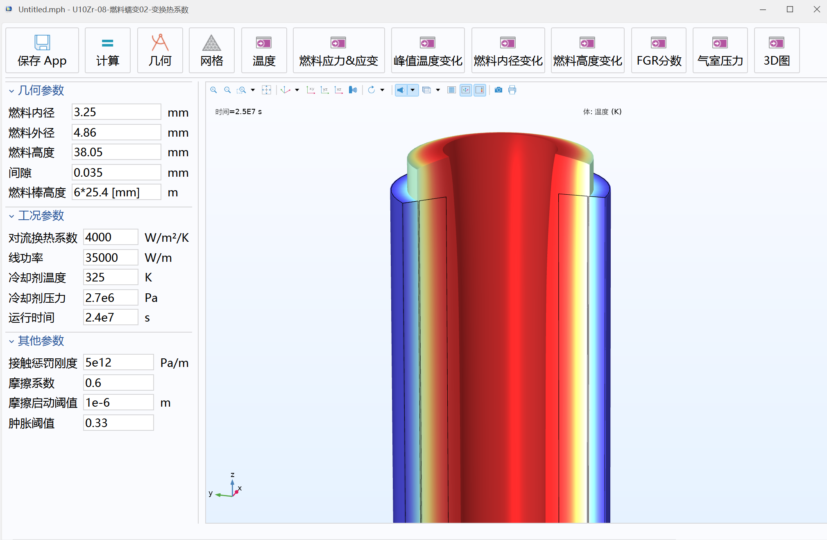
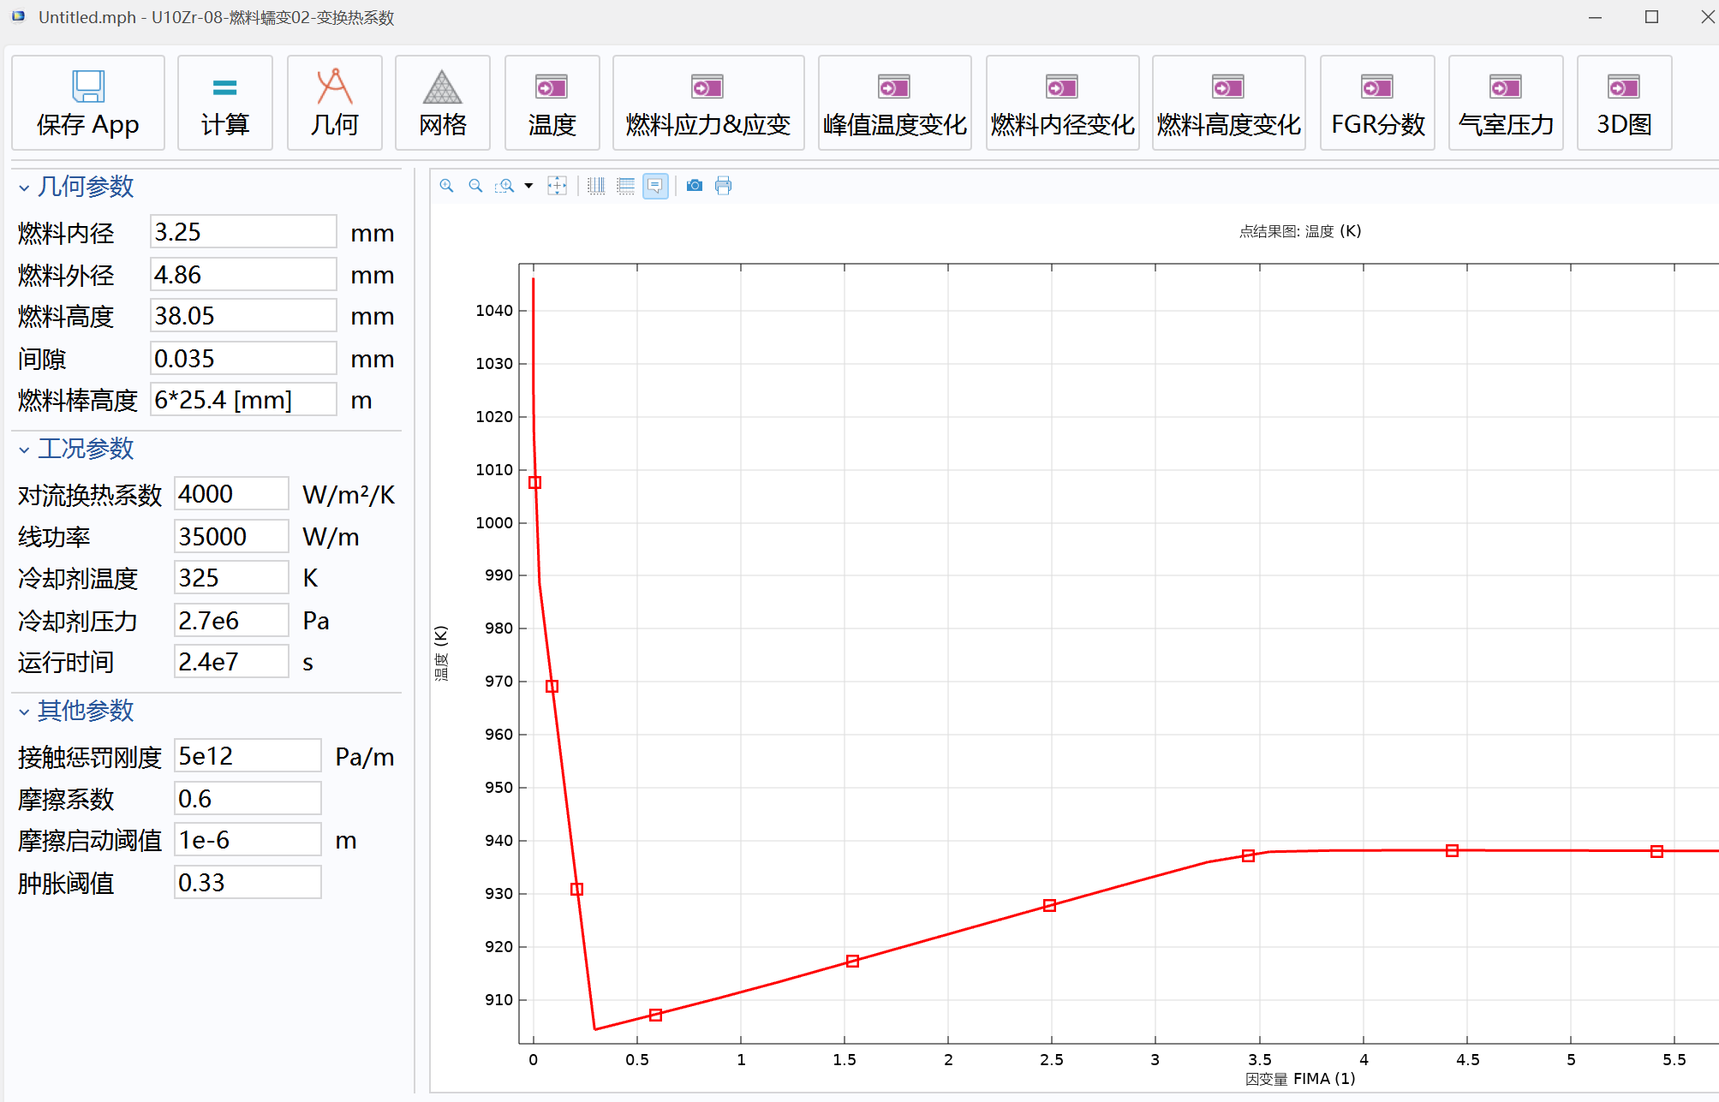
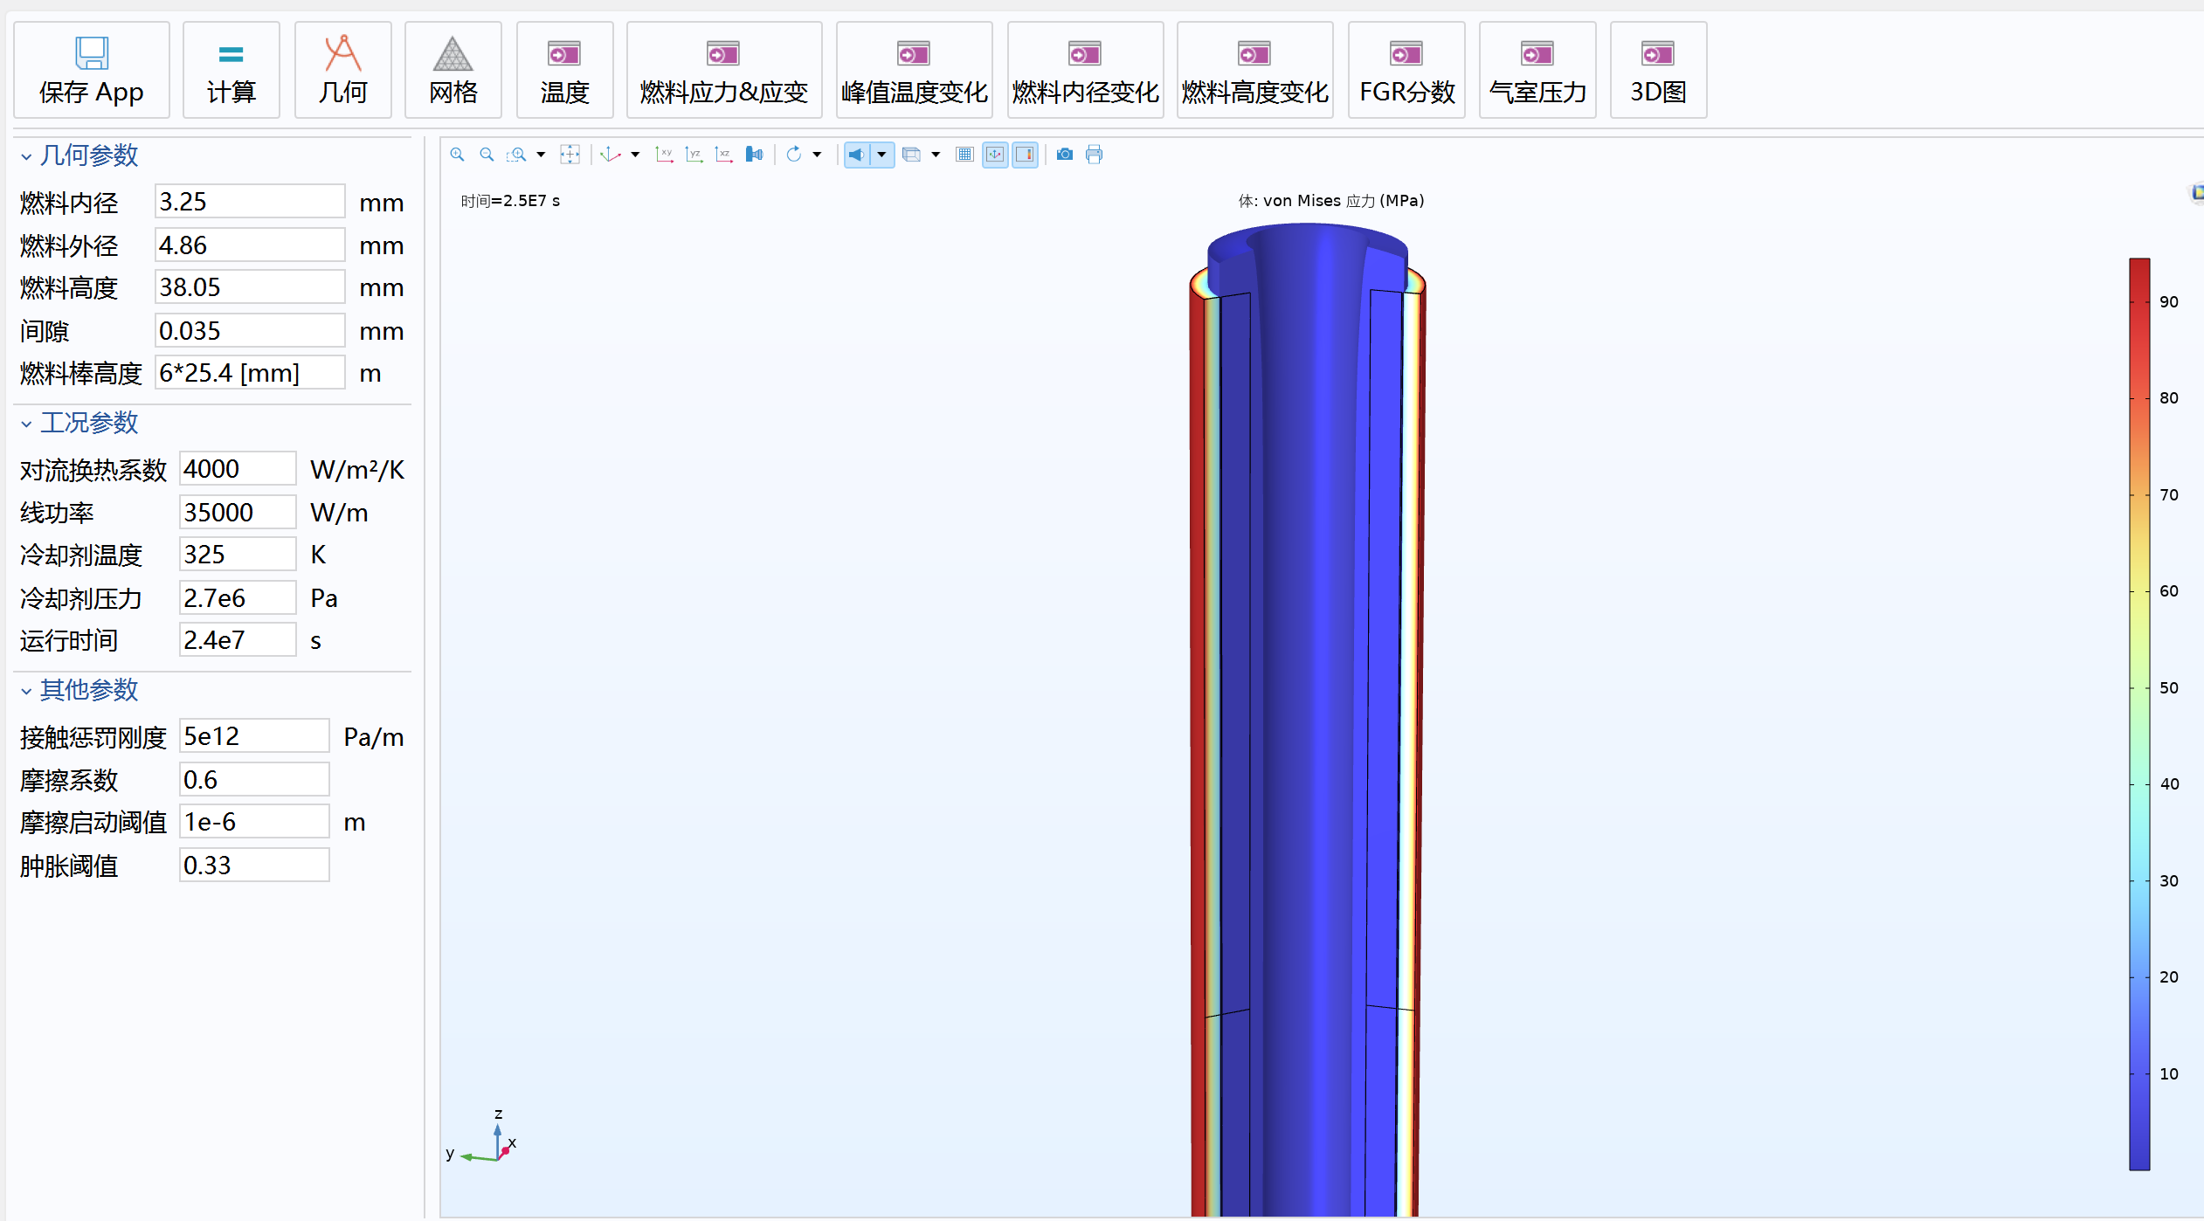
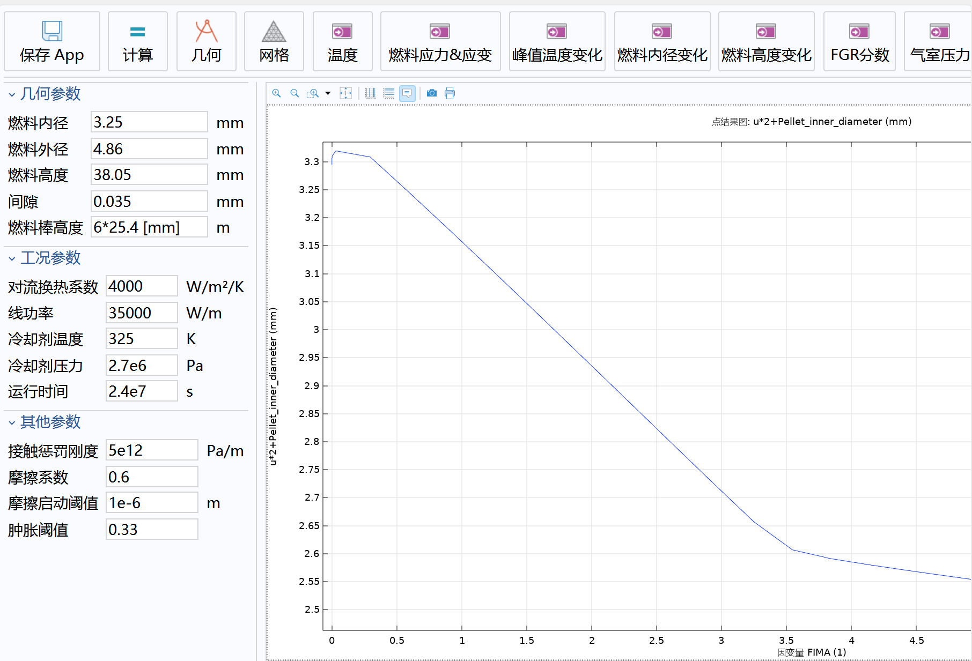
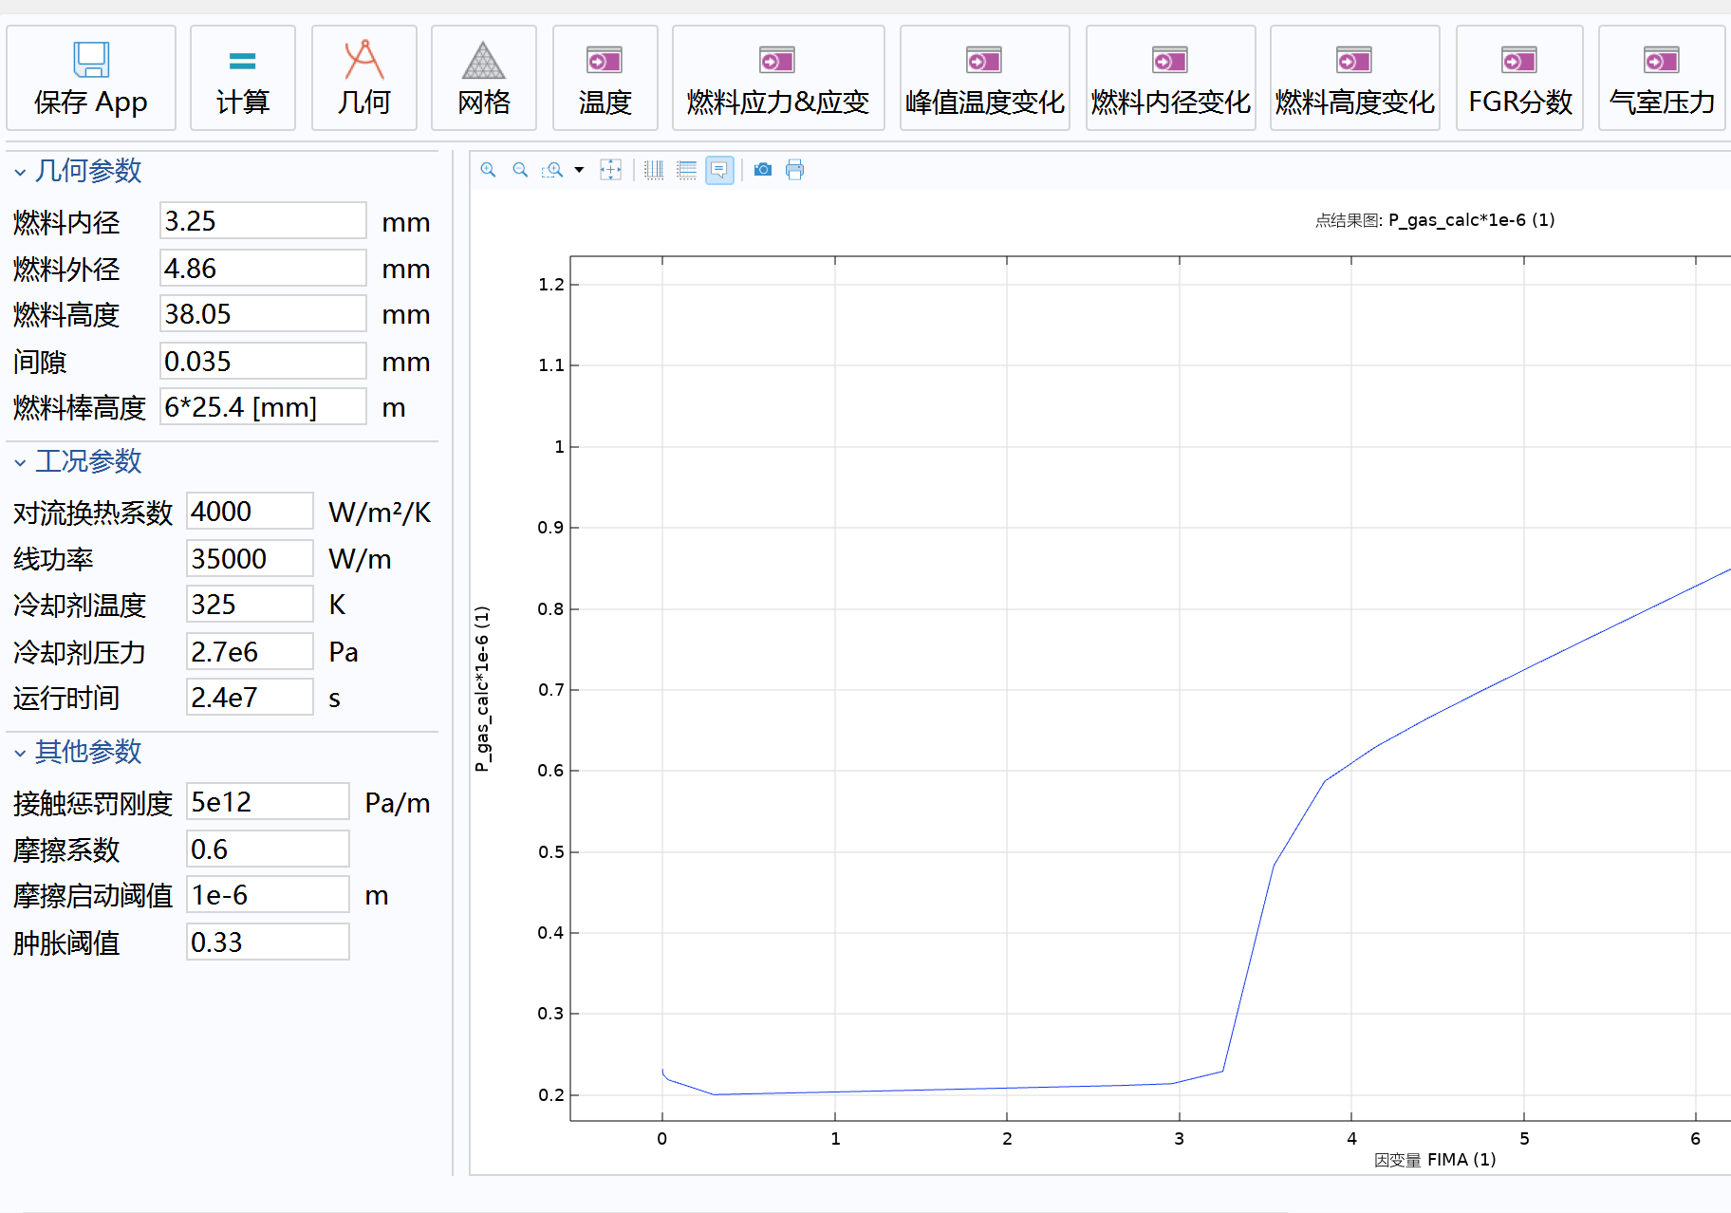
19
ANTHEM1.0程序的操作界面
ANTHEM1.0程序界面
结果展示
峰值温度
应力应变-3D
内径
气室压力
适用于U-10Zr与HT-9包壳
功能：设定几何参数、工况参数，计算燃料服役性能
ANTHEM1.0程序与美国BISON程序结果高度吻合
Notes:
这是ANTHEM1.0程序的界面，该程序适用于U-10Zr与HT-9包壳材料，可设定几何参数、工况参数，计算燃料行为，并可视化展示温度、内径、气室压力与应力应变情况

Slide 15
20
二、研究成果
ANTHEM 1.0程序开发
ANTHEM 2.0程序开发
环形U-10Zr行为规律研究
CONTENT
目录
Notes:
接下来就是ANTHEM2.0程序的开发

Slide 16
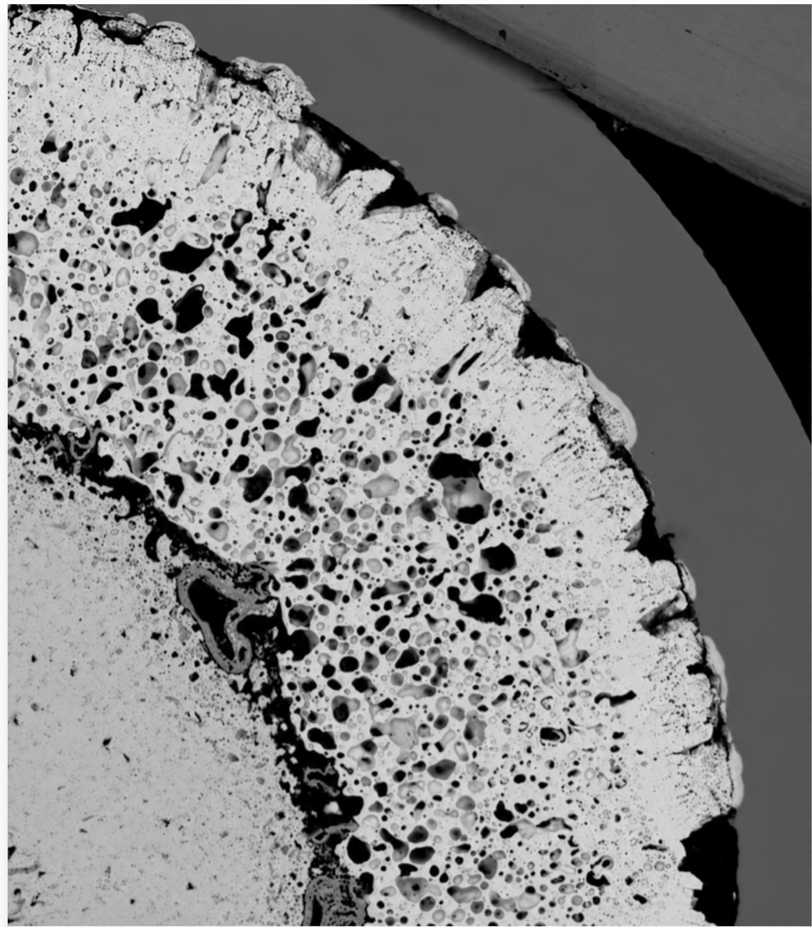
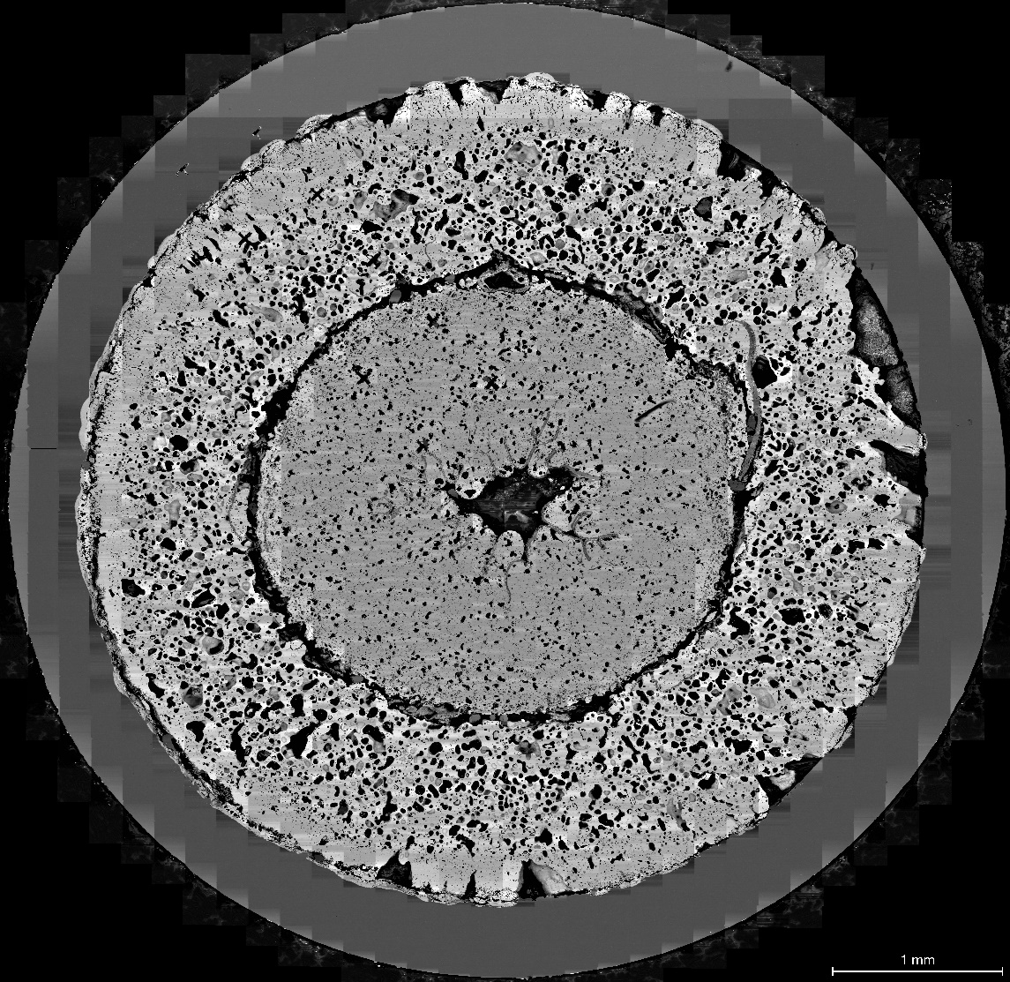
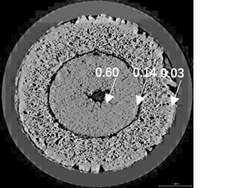
21
BISON对环形U-10Zr芯体实验结果的预测存在较大误差
1. 无法描述裂变气泡的演化行为
2. 肿胀率预测误差较大
BISON仅考虑气体释放行为，无法描述气泡的演化和分布
BISON预测的内径为2.5 mm，实际内径为1.0 mm，几乎闭合
原因
原因
采用经验模型描述肿胀
采用经验肿胀模型
导致孔隙率预测低
3. 温度预测误差较大
4. 无法描述实际的锆分布和相区分布
BISON预测的峰值温度657 ℃ ，实际峰值温度超过900 ℃，误差超过240 ℃
BISON预测锆均匀分布，实际内侧中心锆分数0.60，边界0.14
原因
原因
采用经验肿胀模型导致孔隙率预测值偏低
未考虑不规则接触导致的热阻
未考虑扩散系数的修正
Notes:
BISON、以及刚刚开放的ANTHEM1.0版本，不能解释实验的现象。例如无法描述裂变气泡演化模型、肿胀率预测偏低、温度预测偏低、无法描述实际的锆分布和相区分布
原因是BISON采用了经验模型，对孔隙率预测偏低；此外，物理场考虑较少，未考虑不规则接触导致的热阻，以及未进行热扩散的修正等原因。
为了准确描述实验现象。我们要走ANTHEM1.0的版本上添加更多更机理的物理场。

Slide 17
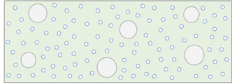
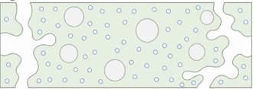
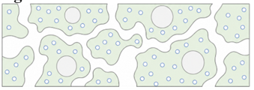
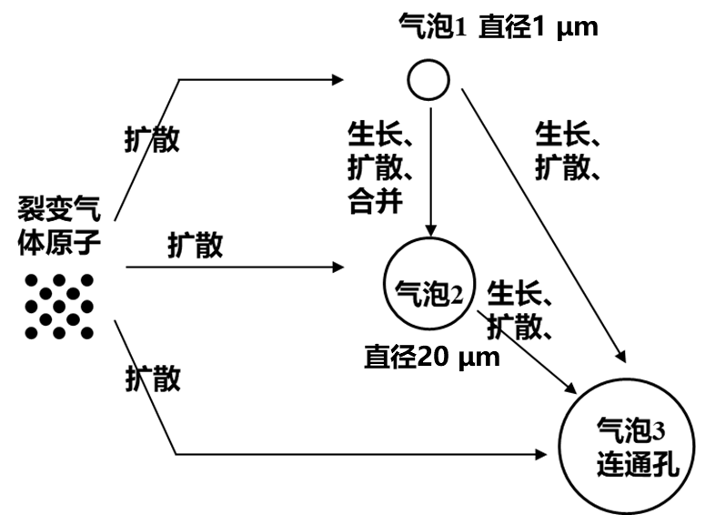



22
1. 分群气泡模型的构建（代替经验肿胀模型）
肿胀行为是分群气泡演化主导的过程，特征是3阶段、4种气泡、5个过程
分群气泡演化过程
本工作构建的分群气泡模型
3个阶段：连通前积累、连通时瞬时释放、连通后持续释放
三阶段气泡演化模型
$$\frac{∂C_{gb1bf}}{∂t}=J_{b1,nucl}+J_{g1}−{ab}_{12}−{gab}_{12}+{gab}_{21}−f_{12}\left({ab}_{11}+{gab}_{11}\right)$$
$$\frac{∂C_{gb2bf}}{∂t}=J_{g2}+{ab}_{12}+{gab}_{12}+{gab}_{21}+f_{12}\left({ab}_{11}+{gab}_{11}\right)$$
4种气泡：气体原子、小孤立气泡、大孤立气泡、开放气泡
5个过程：气体成核、气体扩散、泡扩散、泡生长、泡合并
$$I_{1}=C_{gb1bf}∙f_{th} I_{2}=C_{gb2bf}∙f_{th}$$
$$\frac{∂Cgb1c}{∂t}=J_{b1,nucl}+J_{g1}−\left({ab}_{12}+{ab}_{13}\right)−\left({gab}_{12}+{gab}_{21}+{gab}_{13}\right)−f_{12}\left({ab}_{11}+{gab}_{11}\right)$$
$$\frac{∂Cgb2c}{∂t}=J_{g2}+{ab}_{12}+{gab}_{12}+{gab}_{21}+f_{12}\left({ab}_{11}+{gab}_{11}\right)−{ab}_{23}−{gab}_{23}$$
$$\frac{∂Cgb3c}{∂t}=J_{g3}+{ab}_{13}+{ab}_{23}+{gab}_{13}+{gab}_{23}$$
$$C_{gb1}=C_{gb1c}−I_{1} C_{gb2}=C_{gb2c}−I_{2} C_{gb3}=C_{gb3c}+I_{1}+I_{2}$$
燃料肿胀模型：
$$Swellgas=v_{1}N_{b1}+v_{2}N_{b2}$$
$$+f_{v}\left(v_{1}N_{b31}+v_{2}N_{b32}\right)$$
Notes:
首先是采用分群气泡模型代替经验肿胀模型。燃料的肿胀行为实际是分群气泡演化主导的过程。气泡演化包含3个阶段、有4种气泡、5个气体行为机制。
右图是本工作构建的三阶段气泡演化模型。基于速率理论描述不同气泡群的浓度演化。
燃料肿胀则根据气泡浓度与气泡大小来计算。

Slide 18
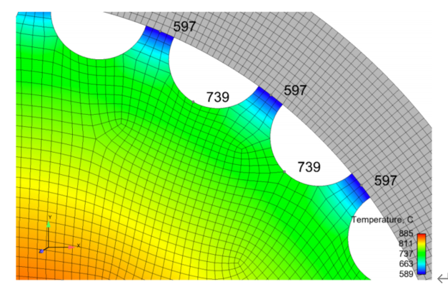
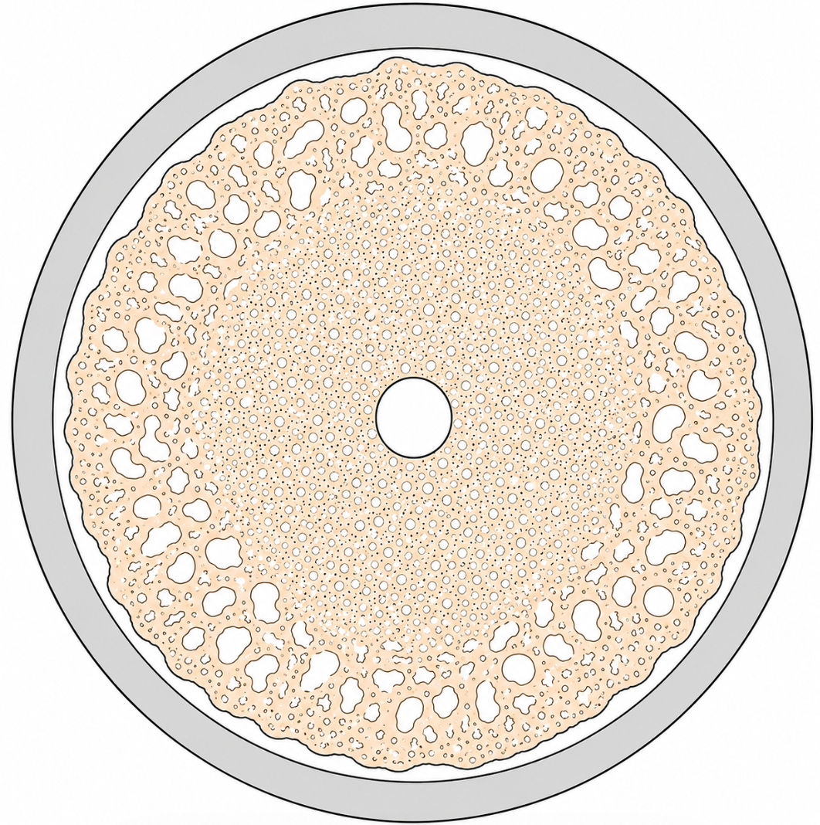
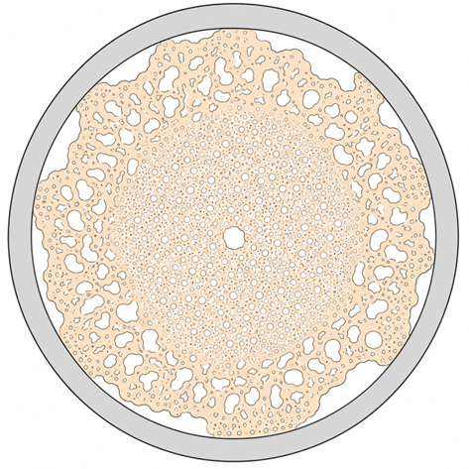


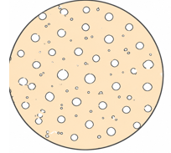
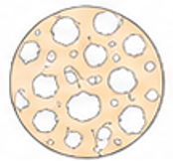
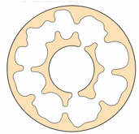


23
2. 新传热模型的构建（热阻模型的构建和孔隙率的修正）
真实传热与不断演化的孔隙率、燃料-包壳间不规则接触有关
不规则接触热阻与孔隙率机制
本工作构建的热阻模型与孔隙率模型
不规则接触与气泡演化有关
等效气膜热阻模型：
气膜平均厚度
燃料辐照后形貌
$$g_{void}=\frac{40 um}{3.2 at.\%}Bu$$
孔隙率演化模型：
孤立气泡转为开放气泡会有体积变化，引起孔隙率变化
压力比决定体积变化上限
蠕变驱动变化
$$f_{v}=f_{v,open}+(1−f_{v,open})e^{−\dot{ε_{cr}}t}$$
Notes:
其次是建立新的传热模型的构建，包括增加热阻模型和修正孔隙率。
这是基于两个实验现象，环形U-10Zr辐照实验观察到燃料与包壳的不规则接触。以及燃料基体存在大的不规则的开放孔隙。
右图是针对这两个实验现象建立的热阻模型与孔隙率模型。热阻模型，是讲不规则接触等效为气膜热阻，并基于实验建立一个经验关系式。
孔隙率模型，则是基于实际机理，利用压力差以及蠕变模型来驱动孔隙的体积变化。

Slide 19

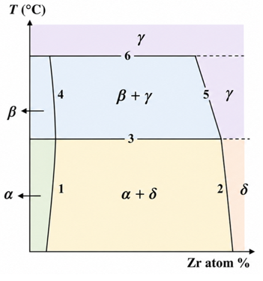

24
3. 锆迁移和相区演化模型的构建（热扩散系数的修正）
锆迁移和相区演化受2个主要因素影响，难点在于描述轴对称模型下的热扩散系数
锆迁移与相区演化机制
本工作构建的锆迁移模型
2个因素：温度梯度与浓度梯度共同驱动的扩散
锆迁移模型：
热扩散系数、菲克扩散系数
6个相区：锆含量与温度的变化会导致铀相变化
热扩散系数修正模型：
环形的周向尺度随半径减小，使Zr在较小周长范围内进一步富集。
因此从柱坐标下传质面积的半径依赖性修正热扩散系数
$$S_{eff}=\frac{r_{o}}{r_{i,t}}∗S$$
Notes:
最后是锆迁移模型的构建，并对热扩散系数修正。
U-10Zr里面的Zr会在温度、浓度梯度作用下迁移，导致组分重分布。并导致铀相区的变化。
右图是本工作构建的锆迁移模型。锆迁移会导致燃料参数变化，因此建立了锆含量相关的物性模型。
最后，考虑二维轴对称环形结构的几何特征，对热扩散系数进行了相应修正

Slide 20









25
4. 环形U-10Zr芯体程序ANTHEM 2.0 技术难点
解决局部异常肿胀的收敛问题
解决蠕变驱动体积变化接口
自定义锆迁移接口
基于平滑函数，解决收敛问题
基于自定义方程功能，解决接口问题
基于自定义方程功能，解决接口问题
蠕变驱动气泡体积变化仅在连通后起作用
蠕变与压力差（静水应力与气压差）有关
两个二阶微分算子
空间滤波
蠕变驱动的体积存在上限
基于PDE方程构建空间滤波的平滑函数
基于ODE方程与flc2hs算子构建接口
基于PDE方程与弱形式构建接口
$$0\frac{∂^{2}u}{∂t^{2}}+1\frac{∂u}{∂t}+∇Γ=f$$
$$0\frac{∂^{2}u}{∂t^{2}}+1\frac{∂u}{∂t}=fv_open_rate$$
$$0\frac{∂^{2}u}{∂t^{2}}+1\frac{∂u}{∂t}+∇Γ=0$$
$$Γ=\left\{\begin{aligned}−swell_gas2_fr \\ −swell_gas2_fz\end{aligned}\right.$$
$fv_open_rate=creep_rate_actual$* flc2hs(swell_gas3 - swell_threshold_gas, 0.01)
$Γ=$-D_eff*cgaor - S_eff*Tr
$f$=(swell_gas2 - swell_gas2_f)/L_swell^2
Notes:
在环形U-10Zr芯体程序ANTHEM2.0的开放过程中存在一些技术难点。
包括局部突变的收敛问题，蠕变驱动体积变化的接口问题，锆迁移物理场接口问题

Slide 21
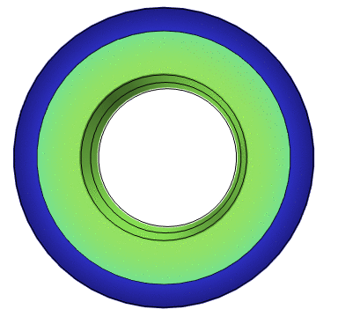
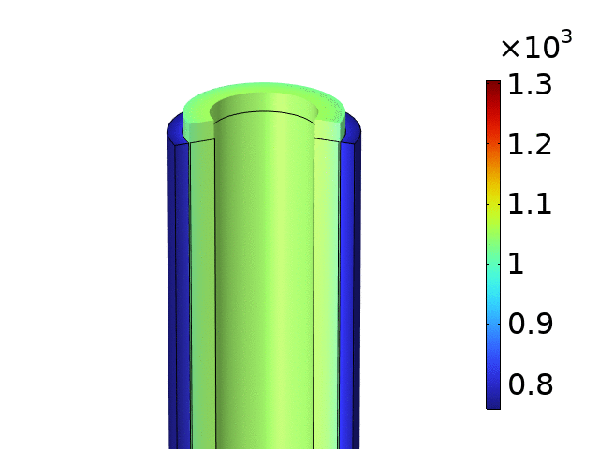
26
开发精细化的环形U-10Zr性能分析程序 ANTHEM 2.0
ANTHEM2.0 物理场
  传热
  气体
导热
对流换热
气体导热
分群气泡
气泡致肿胀
气室压力
接触传热
辐射换热
  传热修正
  力学
等效气膜热阻
蠕变驱动气泡转化
热膨胀
热蠕变
辐照蠕变
  锆迁移
接触
摩擦
SFP肿胀
相区演化
热扩散修正
组分重分布
Notes:
最终相比1.0的版本，2.0版本新增了这些功能，包括气体、传热修正以及锆迁移物理场

Slide 22

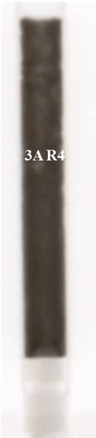
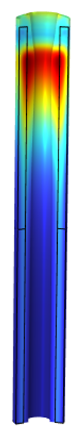
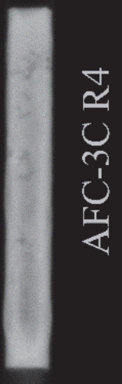
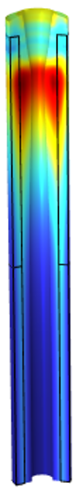
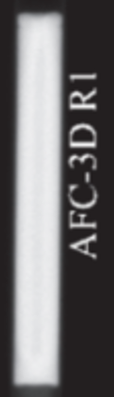
27
宏观形貌对比验证
ANTHEM2.0 模拟与INL实验的环形U-10Zr燃料棒在顶部形貌、内部颈缩区域一致
BISON 模拟
ANTHEM 模拟
3A R4实际形貌
ANTHEM 模拟
3C R4实际形貌
ANTHEM 模拟
3D R1实际形貌
3A R4燃料棒（3.2 at.%）
3A R4燃料棒（3.4 at.%）
3D R1燃料棒（4.3 at.%）
Notes:
预测的结果非常良好，在顶部形貌、颈缩区域与实验一致

Slide 23
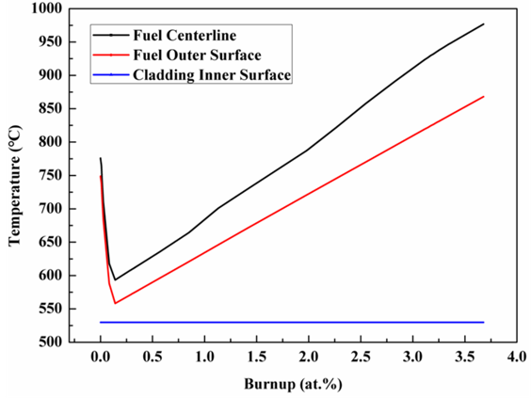
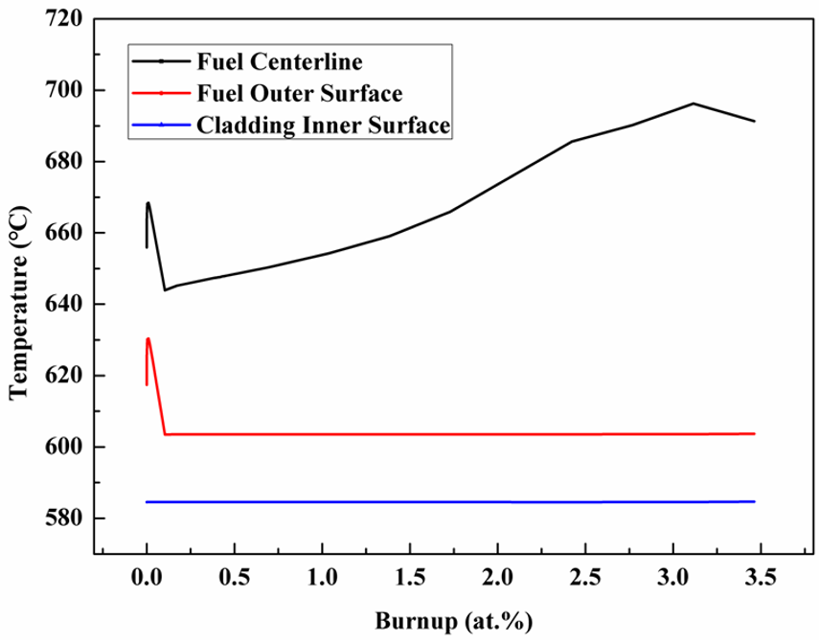
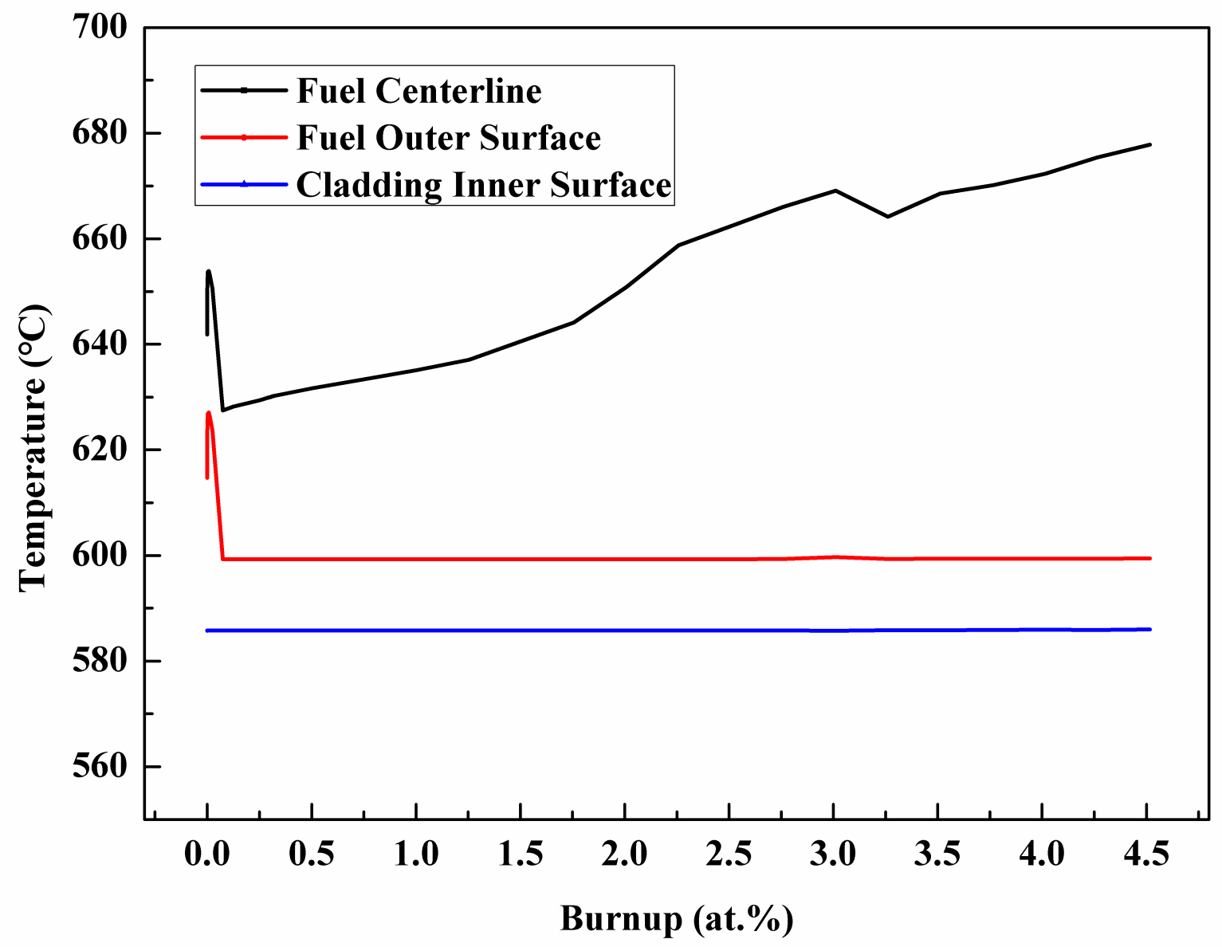
28
温度行为对比验证
ANTHEM2.0 模拟与INL实验的环形U-10Zr峰值温度、包壳内表面温度的误差均<10%
燃料中心
燃料外表面
包壳内表面
模拟：峰值933 ℃，包壳内表面530 ℃
实验：峰值900 ℃，包壳内表面520-540 ℃
误差：相对误差3.67%， 相对误差1.92%
BISON预测峰值温度930 K，比实际低200 ℃
模拟： 峰值692 ℃，包壳内表面585℃
实验： 峰值未知， 包壳内表面590～620 ℃
误差： 包壳内表面相对误差0.85-5.93%
模拟： 峰值675 ℃，包壳内表面586℃
实验： 峰值未知， 包壳内表面540～600 ℃
误差： 包壳内表面相对误差2.33-8.52%
3A R4燃料棒（3.2 at.%）
3A R4燃料棒（3.4 at.%）
3D R1燃料棒（4.3 at.%）
Notes:
温度也一致，误差<10%

Slide 24
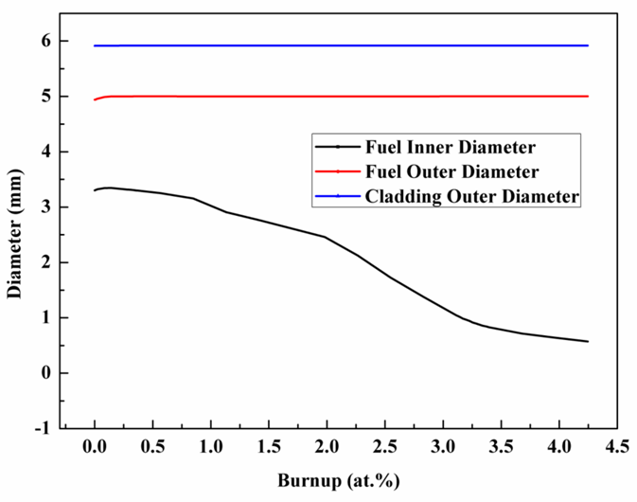
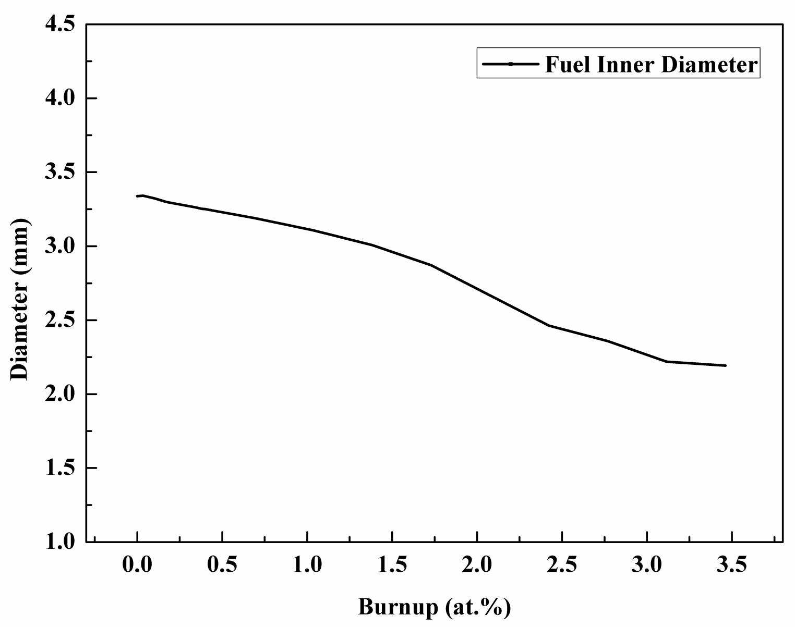
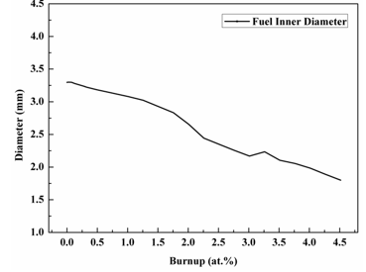
29
肿胀行为对比验证
ANTHEM2.0 模拟与INL实验的环形U-10Zr内径收缩、轴向伸长的误差均<20%
包壳外径
燃料外径
燃料内径
燃料内径
模拟：内径约为0.96 mm，轴向伸长率3.4%
实验：内径约为1.0 mm， 轴向伸长率未知
误差：内径相对误差4%
相比之下，BISON预测内径2.5 mm
模拟：内径约为2.19 mm，轴向伸长率2.15%
实验：内径约为2.00 mm，轴向伸长率2.00%
误差：相对误差9.50% ，相对误差差7.5%
模拟：内径约为1.88 mm，轴向伸长率3.84%
实验：内径约为1.61 mm，轴向伸长率4%
误差：相对误差16.77% ，相对误差4%
3A R4燃料棒（3.2 at.%）
3A R4燃料棒（3.4 at.%）
3D R1燃料棒（4.3 at.%）
Notes:
肿胀也一致，内径、轴向伸长率误差<20%

Slide 25






30
气体行为对比验证
ANTHEM2.0 模拟与INL实验的环形U-10Zr在裂变气体释放（FGR）、气室压力的误差均<20%
3A R4燃料棒（3.2 at.%）
3D R1燃料棒（4.3 at.%）
FGR分数
FGR分数
气室压力
气室压力
模拟：FGR分数0.74， 气室压力0.69 Mpa
实验：FGR分数0.77， 气室压力0.59 Mpa
误差：相对误差3.9%， 相对误差16.95 %
模拟：FGR分数0.71， 气室压力0.65 Mpa
实验：FGR分数0.85， 气室压力未知
误差：相对误差16.47%
3C R4燃料棒（3.4 at.%）
FGR分数
气室压力
模拟：FGR分数0.70， 气室压力0.54 Mpa
实验：FGR分数0.87， 气室压力未知
误差：相对误差19.54%
Notes:
裂变气体释放分数、气室压力也小于20%

Slide 26








31
锆分布行为对比验证
ANTHEM2.0 模拟与INL实验的环形U-10Zr在锆分布、相区一致
3A R4燃料棒（3.2 at.%）
3C R4燃料棒（3.4 at.%）
ANTHEM预测
BISON预测
3D R1燃料棒（4.3 at.%）
模拟：中心Zr含量0.59，交界处平均为0.16，燃料处于γ相
实验：中心Zr含量0.60，交界处0.14 ，燃料处于γ相
误差：中心Zr误差1.67%，界面处Zr含量误差14.29%
相比之下，BISON对锆含量的描述为0.23微小波动
Zr mole
fraction
Notes:
锆迁移现象也一致，无论锆分布情况还是相区情况

Slide 27





32
ANTHEM2.0程序界面
ANTHEM2.0程序界面
结果展示
温度
尺寸变化
适用于U-Zr与HT-9包壳
相区
开放气泡
设定几何参数、工况参数、初始锆含量，计算燃料性能
ANTHEM2.0程序与美国INL辐照实验一致（超越BISON）
Notes:
ANTHEM2.0 程序适用于U-Zr体系，可设定几何参数、工况参数、初始锆含量，计算燃料性能。燃料的温度、尺寸变化、相区、气泡分布均能可视化。

Slide 28
33
二、研究成果
ANTHEM 1.0程序开发
ANTHEM 2.0程序开发
环形U-10Zr行为规律研究
CONTENT
目录
Notes:
基于开发的ANTHEM2.0分析了燃料的行为规律及其机制

Slide 29





34
1. 温度的变化规律与机制
规律：先降后升
机制：早期间隙闭合增强传热，后期气膜热阻和孔隙率增加导致传热恶化
温度行为
温度云图
接触云图
间隙传热
孔隙率云图
燃料中心
气体换热系数
燃料外表面
接触换热系数
包壳内表面
辐射换热系数
K
Notes:
计算发现燃料温度先下降后上升。机制分析发现，是因为间隙先闭合增强了传热，但是后期气膜热阻和孔隙率增加导致传热恶化，温度上升。

Slide 30




35
2. 肿胀的规律与机制
向内肿胀由燃料-包壳接触压应力驱动
肿胀主要源于气态裂变产物导致的肿胀，其中形成开放气泡所导致的肿胀是主要因素
肿胀来源
燃料径向尺寸
接触引起肿胀方向改变云图
包壳外径
气态产物肿胀
燃料外径
热膨胀
固态产物肿胀
燃料内径
开放气泡的肿胀
燃料
包壳
小气泡的肿胀
间隙
大气泡的肿胀
Notes:
计算发现燃料向内肿胀由燃料-包壳接触压应力驱动。
因为在一开始内径其实是增加的，只有在接触之后才开始收缩，这是它的接触与内径动态云图。
还分析了燃料体积增长主要源于气态裂变产物导致的肿胀，其中形成开放气泡所导致的肿胀是主要因素

Slide 31







36
3. 裂变气体的演化行为规律与机制
气室中的气体主要来源于第三阶段，主要是基体气体的扩散和小气泡的生长合并
静水应力环形分布导致开放气泡呈环形分布
开放气泡中气体原子的来源
Cgb3c的来源
开放
气泡
开放气泡云图
静水应力云图
Cgb_{3c}
Jg₃
来源于基体的气体原子
连通后的持续释放项
gab₁₃
来源于小气泡生长
Cgb₁ f_{th}
孤立小气泡瞬时释放
gab₂₃
来源于大气泡生长
Cgb₂ f_{th}
孤立大气泡瞬时释放
ab₁₃
来源于小气泡扩散
ab₂₃
来源于大气泡扩散
MPa
Notes:
开放气泡是肿胀的主要原因，分析了开放气泡的成因，发现开放气泡主要产生在第三阶段，主要是基体气体直接扩散，和小气泡生长并入导致。
并且再现了开放气泡环形分布的规律，其环形机制来自于静水应力的环形分布。

Slide 32





37
4. 燃料形貌的变化规律与机制
燃料会在上端部出现颈缩现象
端部颈缩由摩擦诱发，并在局部高温蠕变与肿胀作用下孔隙集中在端部导致
ANTHEM 模拟
环形U-10Zr实际形貌
不同因素下的燃料形貌
原始模型
考虑摩擦
不规则接触热阻
气泡体积转化
端部孔隙率
均匀肿胀
颈缩出现
颈缩加剧
颈缩成型
3D R1燃料棒（4.3 at.%）
Notes:
宏观来看，预测结果与实验一致，都预测出颈缩现象。
分析发现，这种颈缩其实起源于摩擦，然后在高温蠕变、肿胀作用下孔隙集中在端部导致。

Slide 33






38
5. 锆分布的规律与机制
燃料锆分布呈现中心高，并沿着半径逐渐下降的趋势
Soret效应驱动Zr向内迁移，环形几何的周向尺度减小进一步强化内侧富集
锆径向分布（3A R4燃料棒）
锆分布云图
锆迁移的流线与箭头
不同因素下的燃料锆分布情况
扩散系数修正
ANTHEM预测
传热+气泡体积修正
Notes:
最后分析了锆迁移规律与机制。左图展示了程序预测的3A R4燃料棒径向锆分布情况，呈现中心高，并沿着半径逐渐下降的趋势。
右图展示了锆迁移的流线与箭头，可见锆在Soret效应驱动下的向内迁移趋势。并且比较不同因素下的锆分布情况。发现什么都不修正时，我们的程序与BISON预测很接近。考虑肿胀修正后，也不能明显改善。只有修正热扩散系数后，才能完美契合实验。也就是：“燃料收缩过程中，周向尺度随半径减小使向内迁移的Zr进一步集中，基于此对热扩散系数需要修正。”

Slide 34
39
一、研究背景
二、研究成果
三、总结与展望
CONTENT
目录
Notes:
最后是课题总结和未来展望

Slide 35
40
总结与展望
总结
建立了详细、完备且机理的环形U-10Zr燃料热力耦合与辐照行为模型；自主开发对标美国BISON的燃料程序ANTHEM 1.0；进一步开发了对标INL的辐照实验的燃料程序ANTHEM 2.0；计算结果与公开辐照数据的关键指标误差均不超过20%。研究揭示了燃料温度先降后升、接触后向内肿胀、Zr向内迁移及开放气泡环形分布等规律，并阐明了摩擦约束、气膜热阻和开放气泡体积转换共同导致内孔非均匀收缩的机制。
展望：
1. 程序普适性扩展：扩展至圆柱型燃料，覆盖U-Pu-Zr、U-Mo等燃料体系及不同燃料棒结构；模拟功率快速变化、冷却条件异常等瞬态工况，评估燃料温度、变形及包壳失效风险。
2. 探索先进的物理模型：例如开放孔隙体积演化模型，以静水应力、表面张力和气体压力确定平衡体积，由燃料蠕变控制开放孔隙向平衡状态演化的速率。
Notes:
我们建立了详细完备且机理的行为模型，开发了对标美国BISON的程序ANTHEM1.0，以及对标INL辐照实验的程序ANTHEM2.0，计算结果均小于20%，阐明了燃料的行为规律以及机制

Slide 36
敬请批评指正！
Notes:
以上就是我今天所有的汇报内容，敬请各位专家批评指正，谢谢！

